Slide 1
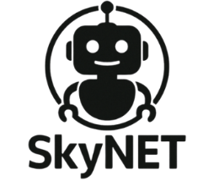


Final Project / Projeto Final
SkyNET-I2A2: Processamento Fiscal Inteligente
Integrantes (em ordem alfabética): Alberto Côrtes, Ernani Fantinatti (Group Leader), Fábio Rhein, Luiz Garcia
Visit our page!

Slide 2
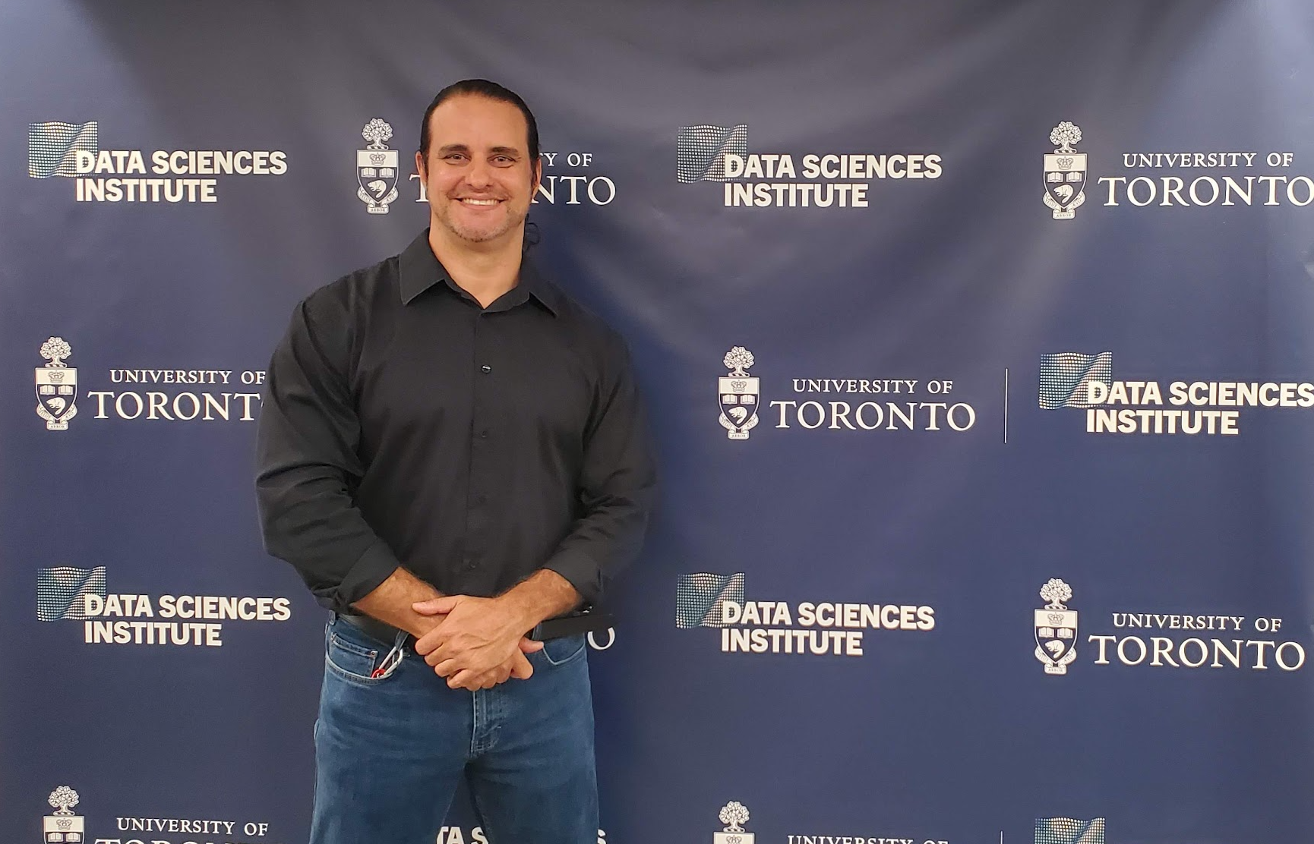
Ernani Fantinatti
in/efantinatti
Líder do grupo e apresentador

Slide 3

O PROBLEMA
O Desafio Diário da Gestão Fiscal
Volume Massivo
Milhares de NFe, CTe, NFCe chegam em múltiplos formatos (XML, PDF, Imagens), exigindo processamento manual.
Risco e Ineficiência
Processos manuais são lentos, caros e suscetíveis a erros que geram multas e problemas de conformidade.
Conhecimento Oculto
O histórico de documentos é um ativo valioso, mas raramente é acessível para consultas rápidas e tomada de decisão.

Slide 4
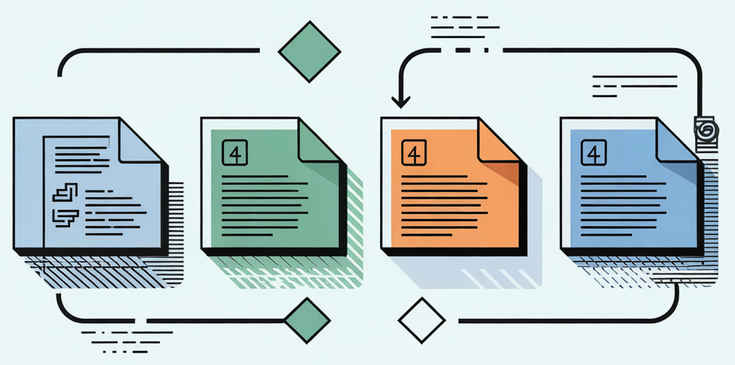
Uma Jornada Fiscal Ponta a Ponta
Automatizamos o ciclo completo: captura, extração, validação, armazenamento e consulta inteligente.
1
Captura Multicanal
Upload em lote (PDF, Imagem, XML).
3
Validação Inteligente
OCR + Regras Fiscais Consultivas.
2
Governança Centralizada
Armazenamento auditável em PostgreSQL.
4
Análise Conversacional
Chat IA com RAG para respostas precisas.

Slide 5
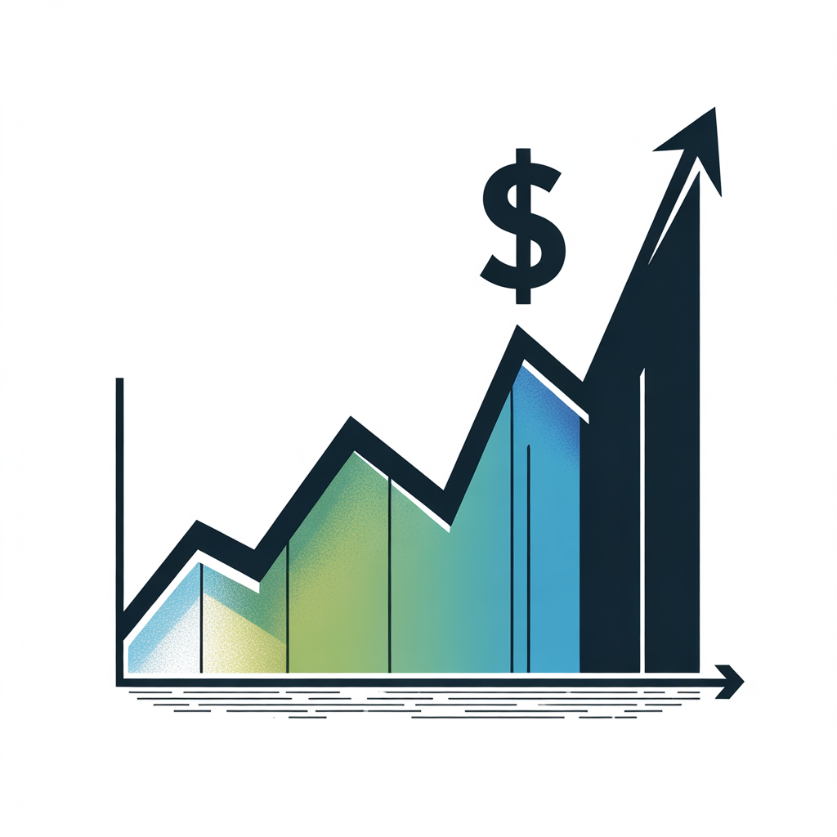
O Desafio: Escalar a IA de Forma Sustentável
Cenário de alta demanda em suportar 1 milhão de transações de documentos por dia.
A Variável Crítica
O custo operacional do nosso serviço IA, escalado em SaaS, infraestrutura AWS, que depende de modelos de linguagem de ponta (LLMs - tais quais Gemini / Open AI) via API.
A Questão Central
Podemos manter a excelência técnica do sistema sem incorrer em custos proibitivos?

Slide 6
Cérebro da Operação
Premissa: 1M de transações/dia, com consumo médio de 2.500 tokens de input e 350 de output.
Comparativo de Custo Anual Bruto:
GPT-4o (OpenAI)
$6.478.750,00
Gemini 2.5 Pro (Google)
$2.564.125,00
Conclusão Direta: A migração para a API do Google Gemini representa uma economia potencial de quase $4 milhões de dólares anuais (60.4% de redução).

Slide 7
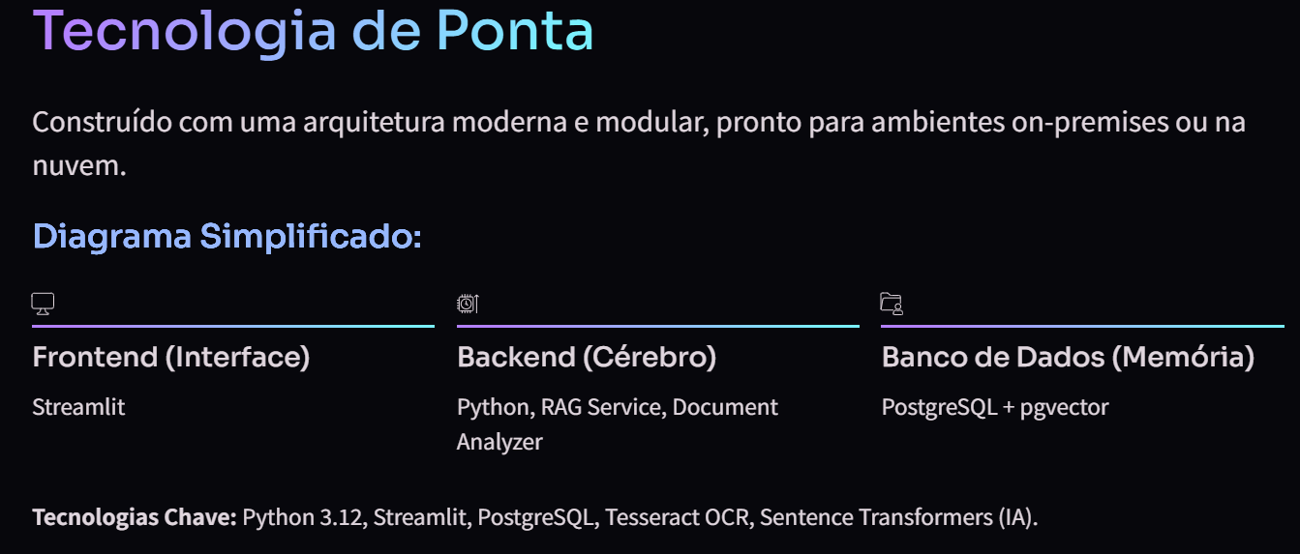

Slide 8
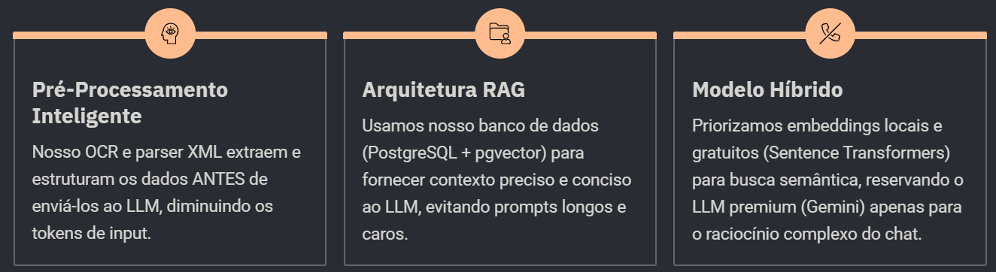
Nossa Arquitetura é Projetada para a Economia
O sistema já implementa estratégias que reduzem drasticamente o consumo de tokens.

Slide 9
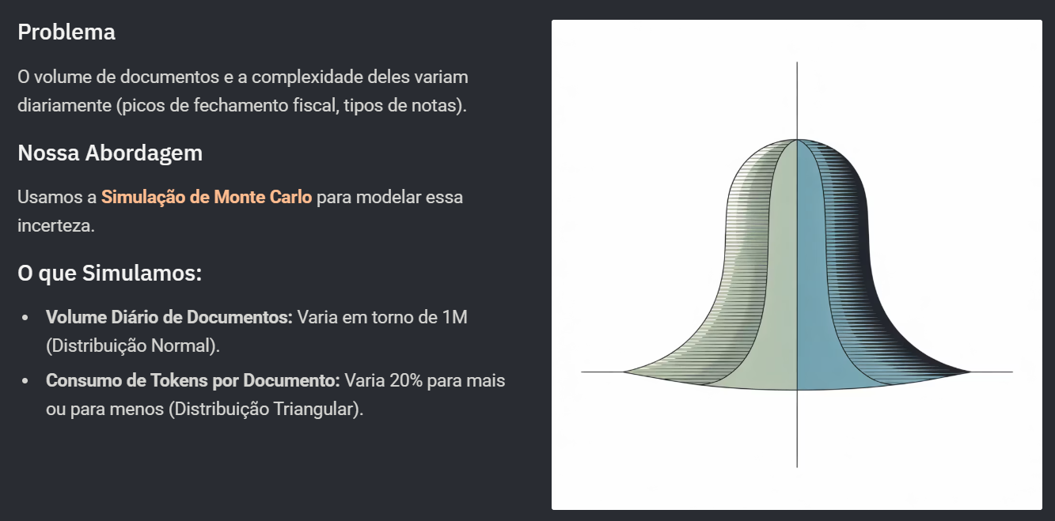
O Custo Real não é um Número Fixo

Slide 10
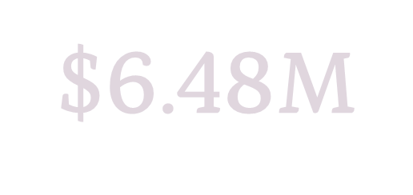
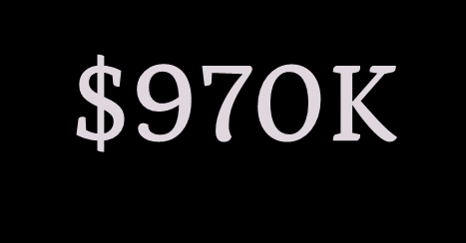
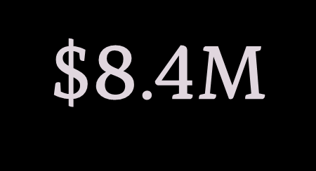
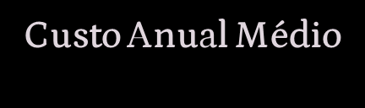
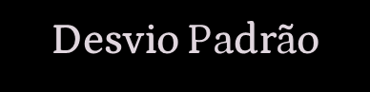
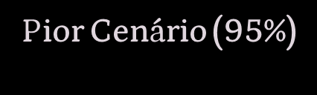
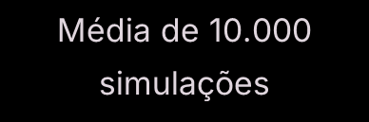
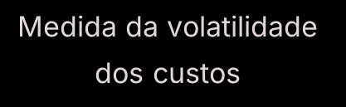
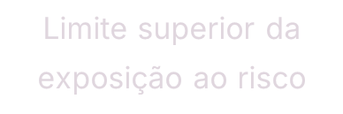
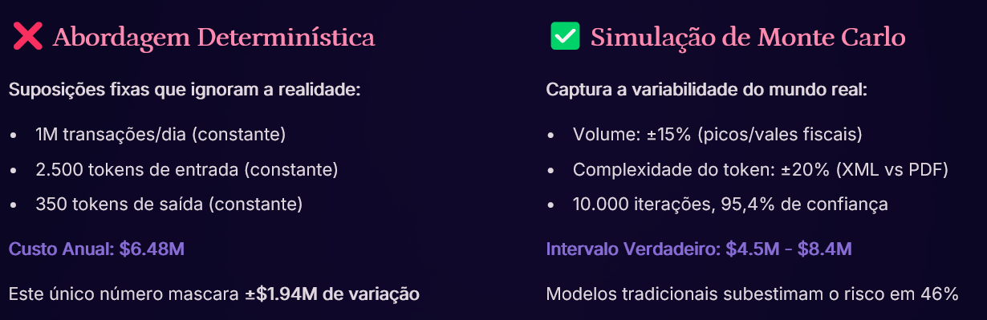
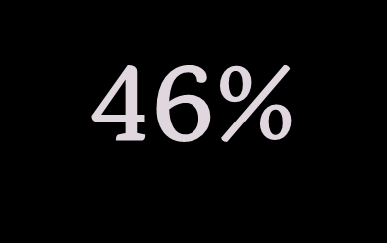
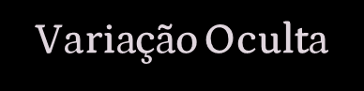
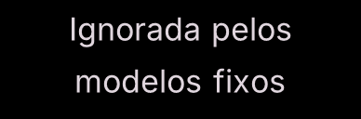
Monte Carlo (Resultados)

Slide 11
O que a Simulação de 10.000 Cenários nos Diz
Custo Anual Médio
$129k
Revela o valor mais provável de custo anual, considerando todas as variações.
Valor em Risco (VaR 95%)
95%
Identifica o custo máximo que o projeto incorreria em 95% dos cenários. Essencial para o planejamento de orçamento e gestão de risco.
Probabilidade de Otimização
P(opt)
Quantifica nossas chances de atingir metas de economia, provando a eficácia da nossa arquitetura.
Conclusão: A análise estocástica nos permite planejar não apenas para o cenário médio, mas também para o pior caso, garantindo a saúde financeira do projeto.

Slide 12
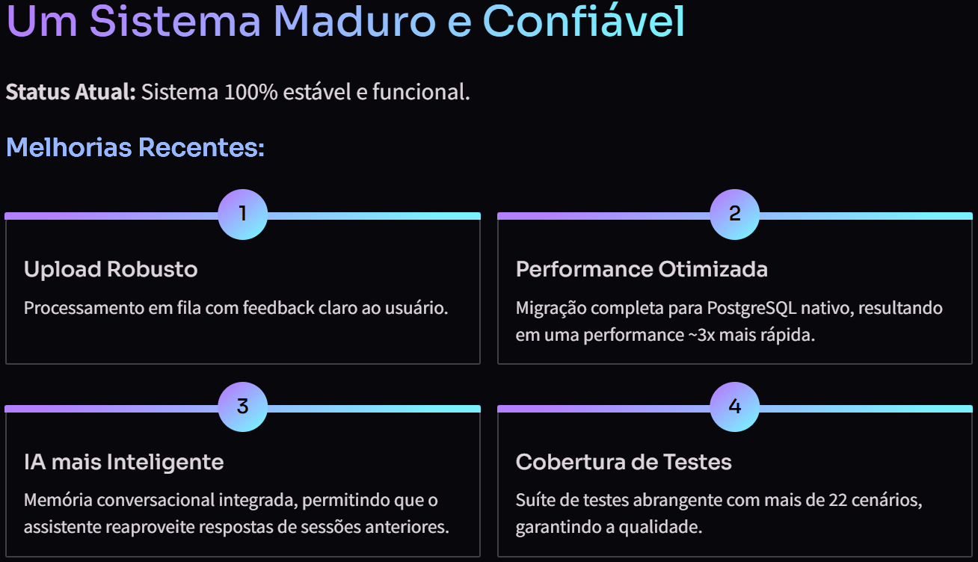

Slide 13
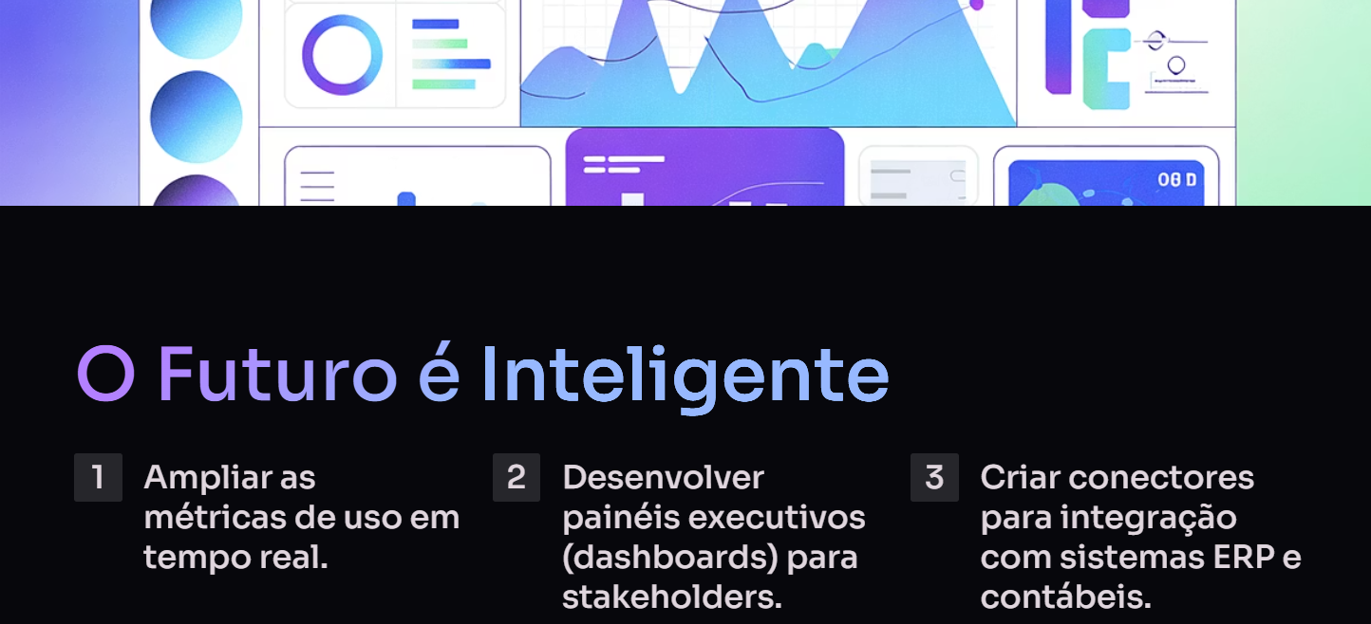

Slide 14
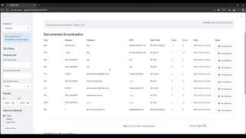
Vídeo Demonstrativo

Slide 15
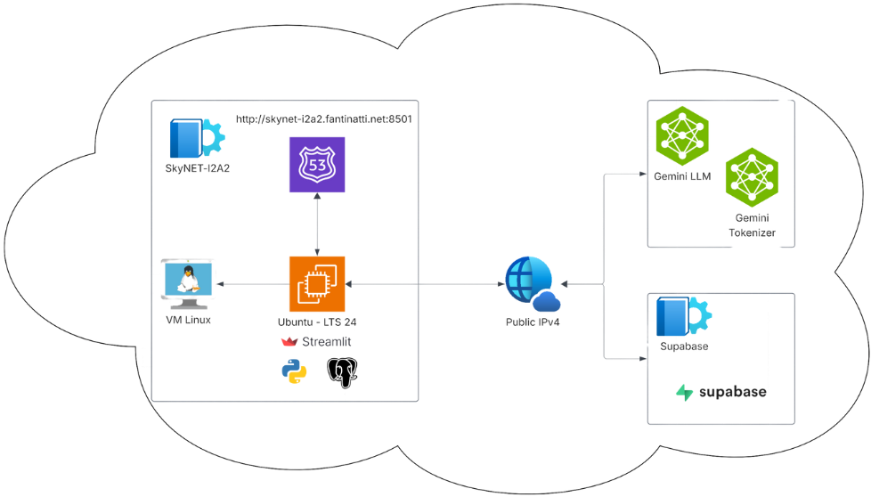
Infraestrutura AWS para este PoC

Slide 16
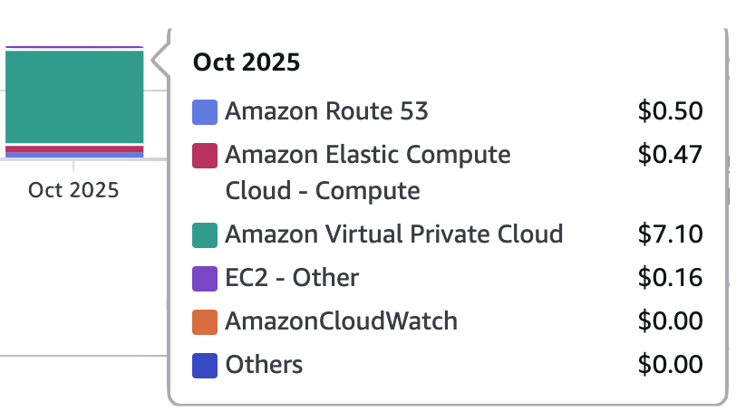
Custo do PoC (Infra)

Slide 17
Perguntas?
SkyNET-I2A2 - Inteligência e Automação para o seu Departamento Fiscal.
Desenvolvido por: SkyNET-I2A2
Github (entrega): https://github.com/efantinatti/SkyNET-I2A2/tree/main/Delivery/20251030
Infográfico: http://efantinatti.github.io/SkyNET-I2A2/Final_Infografico_20251030.html
AWS' Instance App: http://skynet-i2a2.fantinatti.net:8501/
skynet.fantinatti.net

